Slide 1
8동 209호 기타공사 작업의뢰서
2025. 04. 09
유앤미시스템

Slide 2
8동 209호 기타공사 작업의뢰서
1. 공 사 명 : 8동 209호 기타공사 작업의뢰
2. 공사요청일 : 2025년 04월 09일
3. 공사의뢰자 : 유앤미시스템 남해원 소장
4. 완료요청일 : 년 월 일
5. 입주예정일 : 년 월 일
6. 공 사 내 용 : 방충망-7개(앞베란다(3개), 뒤베란다(4개))교체,
화장실우측방문 문짝 합판 들뜸 보수,
뒤베란다 창고앞 외부샤시 천정 누수점검 및 보수, 공사 요함
상기 공사에 대한 공사요청을 에스앤아이 코퍼레이션에게 요청 드리오니 기타공사를 완료해 주실 것을 요청 드립니다.
의 뢰 사 진

Slide 3
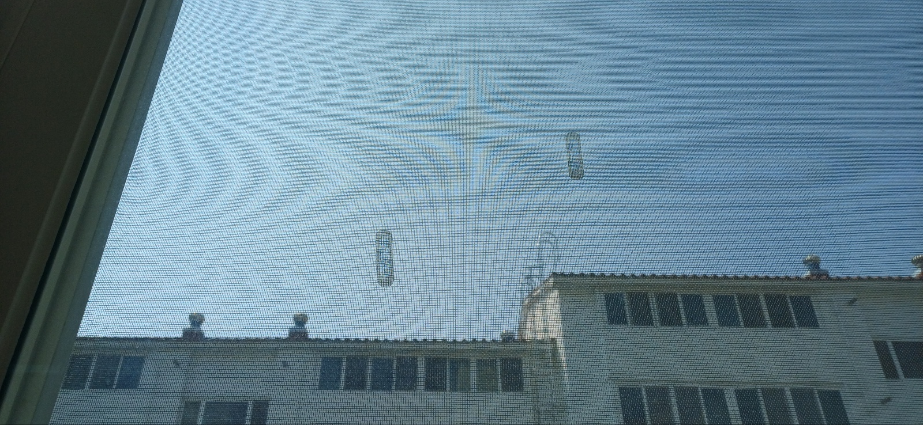
방충망-7개(앞베란다(3개), 뒤베란다(4개))교체

Slide 4
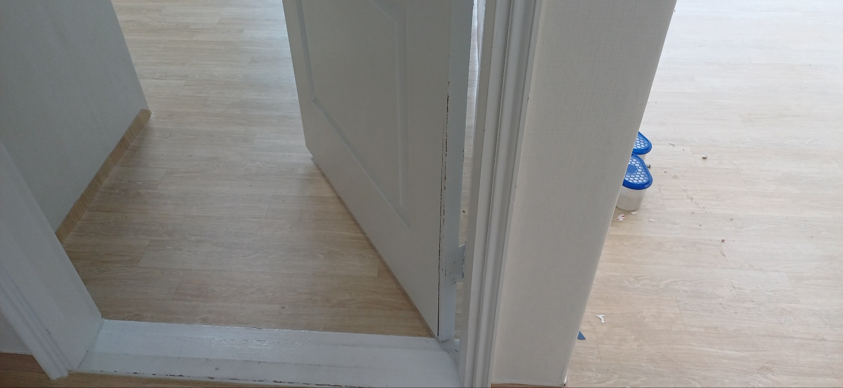
화장실우측방문 문짝 합판 들뜸 보수

Slide 5
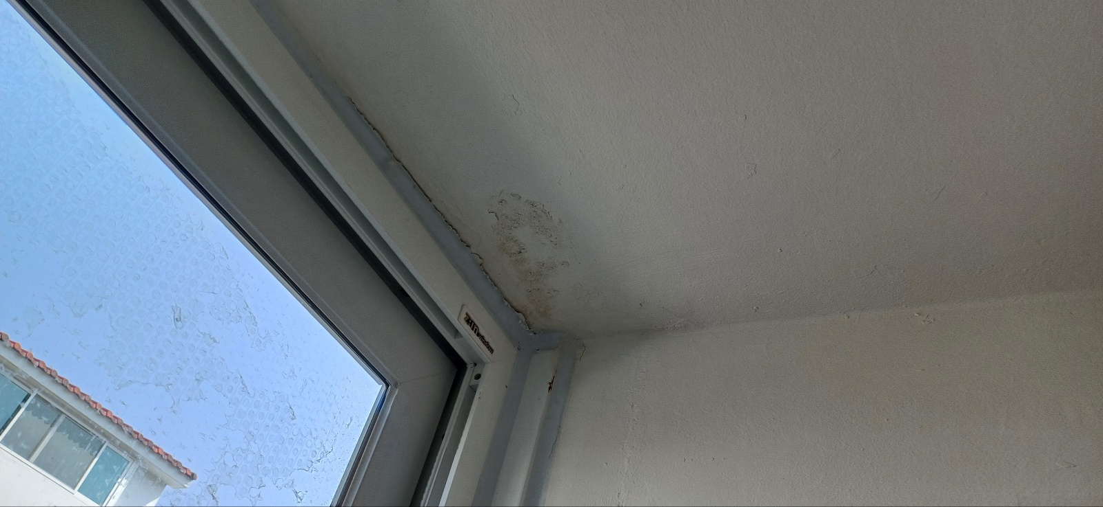
뒤베란다 창고앞 외부샤시 천정 누수점검 및 보수

